Slide 1
데이터베이스(Database)
DB의 기본개념을 알 수 있다
DB의 특징을 알 수 있다
DBMS의 장점을 알 수 있다

Slide 2
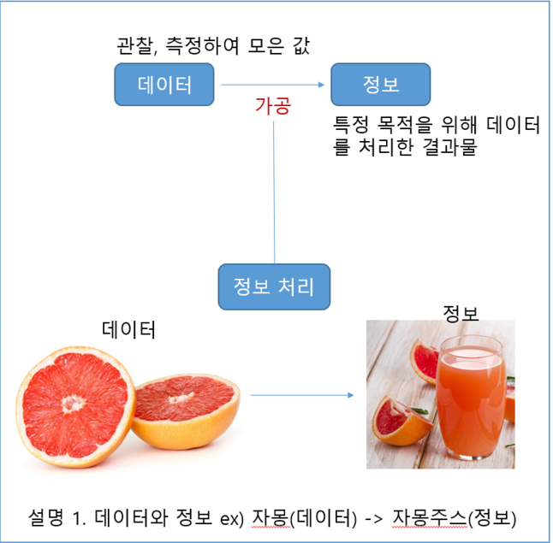
DataBase 개요

Slide 3


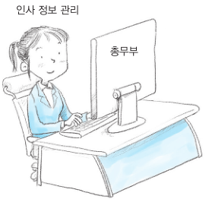


DataBase 개요
데이터베이스와 데이터베이스 관리 시스템
데이터베이스(DB) : 다수의 사용자들이 공유해 사용할 수 있도록 통합하고 저장한 운영 데이터의 집합체
데이터베이스 관리 시스템(DBMS) : DB를 안정적이고 효율적으로 운영하는 데 필요한 기능들을 제공하는 소프트웨어

Slide 4
DB의 정의
공유 데이터
여러 사용자가 함께 접근하고 이용할 수 있는 공용 데이터
통합 데이터
최소한의 중복을 피하고 효율적으로 이용할 수 있는 데이터
저장 데이터
컴퓨터로 접근할 수 있는 저장된 데이터
운영 데이터
주요 기능을 수행하기 위해 필요한 데이터

Slide 5
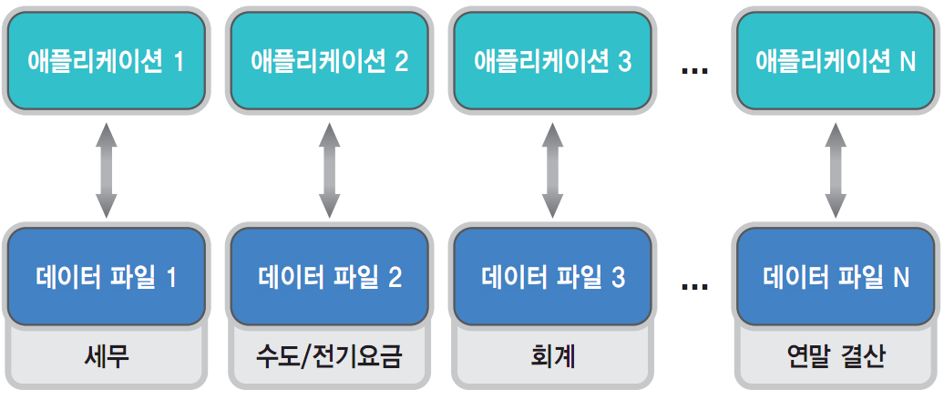
파일 시스템(File System)
데이터를 관리함에 있어 파일을 읽고 쓰는 애플리케이션에 종속적
호환성이 없고 데이터 종속성이 있고 ‘데이터 중복성’이 있다는 문제점

Slide 6
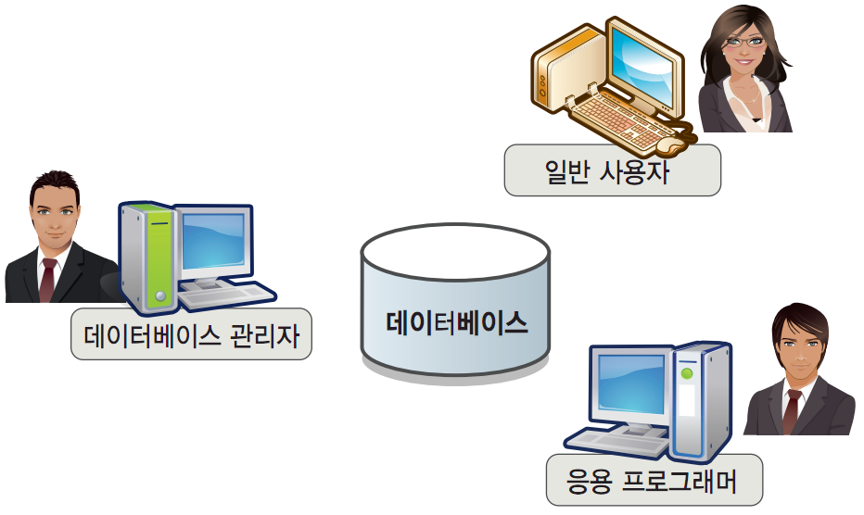
데이터베이스 사용자
일반 사용자
응용 프로그래머
데이터베이스 관리자

Slide 7
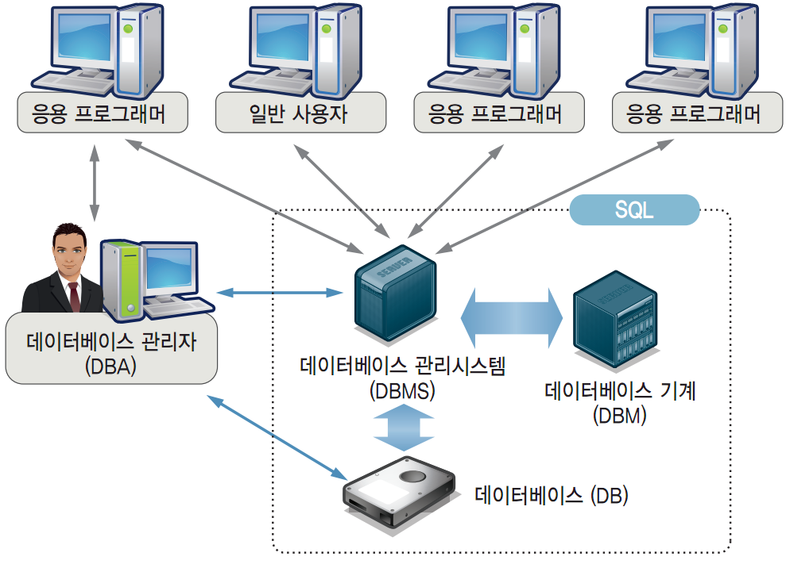
데이터베이스 시스템의 구성요소

Slide 8
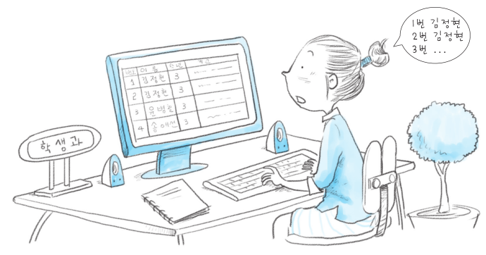
DataBase의 특징_ 중복성 최소화
데이터의 중복성 최소화

Slide 9
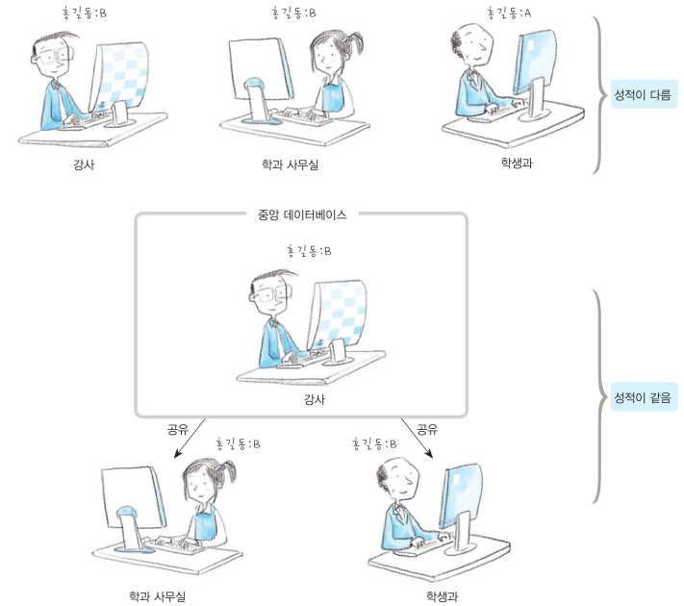
DataBase의 특징_ 일관성
데이터의 일관성을 유지
교수
교수

Slide 10
DataBase의 특징_ 무결성
데이터의 무결성을 유지
무결성(Integrity) : 데이터베이스에 정확한 데이터가 유지되고 있음을 보장하는 것으로 데이터베이스에서 가장 중요한 개념
제약조건에 맞지 않는 데이터는 아예 입력되지 않도록 방지하는 기능을 제공해 데이터베이스의 무결성을 유지함

Slide 11
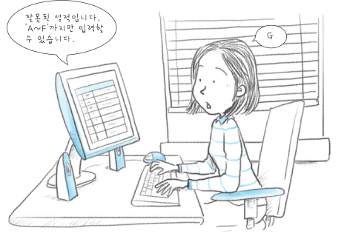

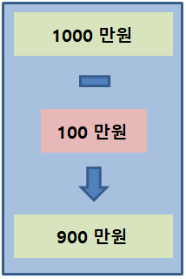
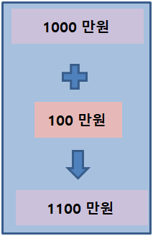
DataBase의 특징_ 무결성
예시 1
예시 2
A의 통장
B의 통장
금액 전송

Slide 12
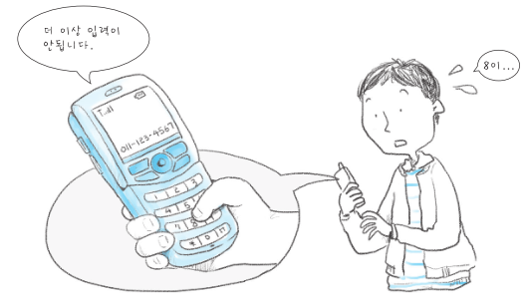
DataBase의 특징_독립성
데이터의 독립성을 유지
데이터의 표현 방법이나 저장 위치가 변하더라도 응용 프로그램에는 아무런 영향을 미치지 않는 것

Slide 13
DataBase의 특징
데이터의 공유성
DB는 동시에 여러 구성원이 사용 가능하다
데이터의 보안성
DB이용자의 권한 관리
데이터를 표준화
데이터를 사용 목적 등의 유형별로 분류해 데이터의 형식이나 길이, 이름 등을 설정할 수 있음

